Slide 1
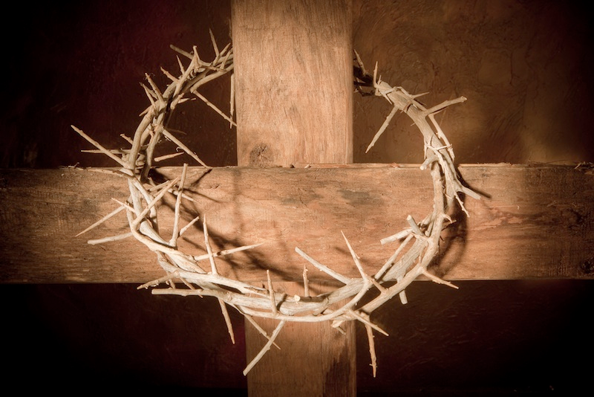
نظريات الكفارة
49
علم الخلاص: برنامج الله الخلاصي
د. ريك جريفيث • مؤسسة الدراسات اللاهوتية الأردنية • BibleStudyDownloads.org

Slide 2

ما هي الكفارة؟
كلمة كفارة تأتي من اللغة الإنجليزية
في القرن السادس عشر وتعني حرفياً في وقت واحد
الكفارة هي عملية المصالحة بين الله والبشر
(إما على أساس جماعي أو فردي)
بهدف تصحيح الخطأ أو الضرر، أي الخطيئة.
http://hackingchristianity.net/2013/03/primer-on-atonement-theories.html

Slide 3
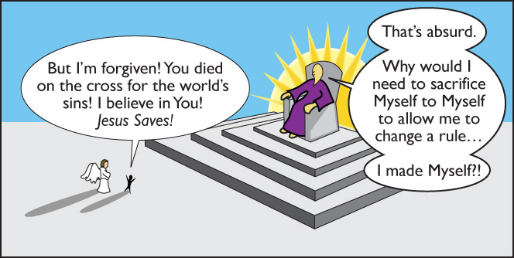
يفكر المتشكك
لكن خطاياي قد غفرت!
لقد مت على الصليب من أجل خطايا العالم!
إنني أ ثق بك!
يسوع يخلص!
هذا
سخيف
لماذا أحتاج إلى التضحية بنفسي
من أجل السماح
لي بتغيير القاعدة ...
التي وضعتها بنفسي؟
http://www.jcnot4me.com/page32.html

Slide 4
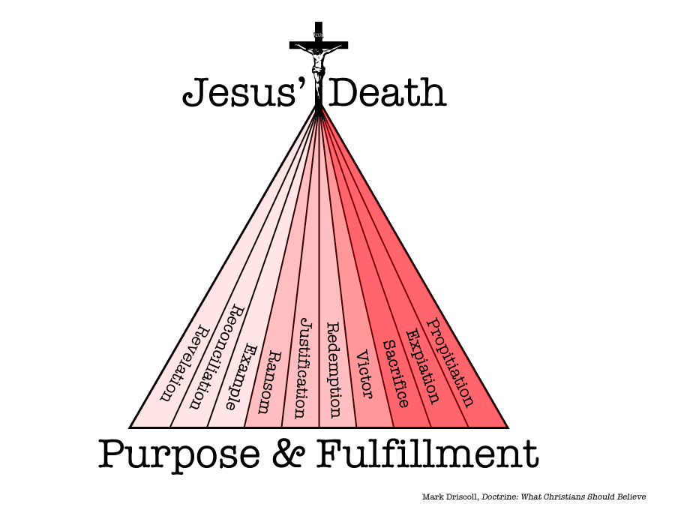
ماذا فعل موت يسوع؟
يسوع
موت
مصالحة
تبرير
كفارة
إعلان
فداء
ذبيحة
مثال
استرضاء
فدية
نصرة
الهدف والتتميم
مارك دريسكول، العقيدة: بماذا يجب أن يؤمن المسيحيون؟

Slide 5
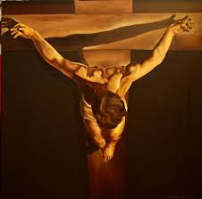
نظريات الكفارة الثلاثة الرئيسية
49
العقوبة
وجهات النظر
بسبب عدالة الله
والبدلية
الشيطان
وجهات النظر
التي تربط
موت المسيح بالشيطان
تمثيلي
وجهات النظر
التي ترى موت المسيح
مثالاً للتأثير

Slide 6
نظريات الكفارة الثلاثة الرئيسية
49
العقوبة
الرضا مقابل
خطية الإنسان
الشيطان
معركة
ضد الشيطان
تمثيلي
إيضاح عن محبة الله

Slide 7
نظريات الكفارة الثلاثة الرئيسية
49
الشيطان
وجهات النظر
التي تربط
موت المسيح بالشيطان

Slide 8
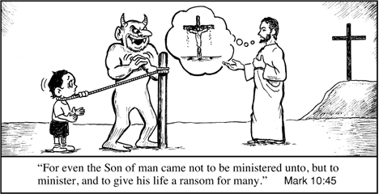
وجهة نظر تقديم الفدية للشيطان
49
لأن ابن الإنسان أيضاً لم يأت ليُخدم بل ليخدم
وليبذل نفسه فدية عن كثيرين (مر 10: 45)
قدمها أوريجانوس أولاً (185-254)
مؤخراً قدمها جاك تشيك من مجموعة نبذ تشيك
Notes:
"2. Chick's Theology: Chick promotes the typical man-centered, fundamentalist gospel in his tracts and comics. Salvation is not a work solely done in the hearts of rebellious sinners by the divine act of a gracious God, but its a product of "decisional" regeneration on the part of the person making the "right choice" about Jesus.
The newest tract published by Chick called Set Free keynotes the ransom view of the atonement (See Phil Johnson's article on the nature of the atonement). This was a view developed by early church father, Origen, that suggests Christ's death, rather than appeasing the wrath of God against sinners, actually paid a ransom to the devil. Christ is pictured as a weak, powerless savior with no ability to defeat the devil's enslavement of humanity UNLESS the person enslaved chooses to follow Jesus. Our Lord is reduced to a pleading beggar and the devil is elevated to being on equal authority as Christ. Additionally, panels in the tract depicting enslaved humanity, suggest men are not born sinners and are only sinners because the devil so enslaves them. What bit of the biblical doctrine of original sin even presented in the tract is utterly warped. Read a full review of it at Scott McClare's blog."
Fred Butler, Chick Tracts Get You In Trouble!
Posted on April 16, 2007
Accessed on 16 May 2016
https://hipandthigh.wordpress.com/2007/04/

Slide 9
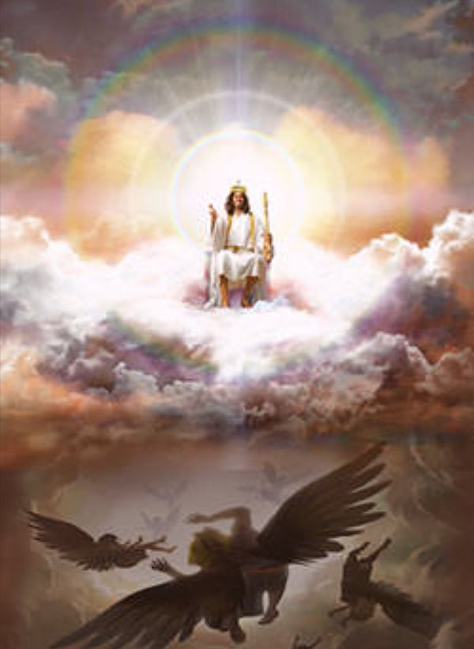
مسرحي (أولين، 1879-1978)
49
المسيح في موته
حصل على النصرة
على قوات الشر
تم توضيحها من قبل رايري
اللاهوت الأساسي، 356
(لم تتوقف عنده)

Slide 10
نظريات الكفارة الثلاثة الرئيسية
49
الشيطان
وجهات النظر
التي تربط
موت المسيح بالشيطان
تمثيلي
وجهات النظر
التي ترى موت المسيح
مثالاً للتأثير

Slide 11
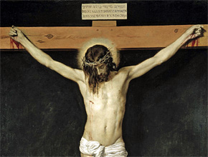
التأثير الأخلاقي (بطرس آبيلارد، 1079-1142)
49
لم يكن موت المسيح
تكفيراً عن الخطيئة،
بل كان معاناة مع خليقته
لإظهار محبة الله.
وهذا الحب المتألم
يجب أن يوقظ
محبة مستجيبة في الخاطئ
ويحدث فيه تغييراً أخلاقياً.
وهذا يحرره من
سلطان الخطية
تم توضيحها من قبل رايري
اللاهوت الأساسي، 356
Notes:
Charles Ryrie did not hold to this view. He only explained Peter Abelard's pwerspective.

Slide 12
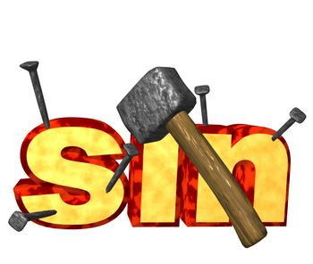
محكمة غروتيوس، 1583-1645
49
لقد طالبت محكمة الله
بموت المسيح ل
إظهار استيائه من الخطية.
كما أن المسيح لم يعاني
من عقوبة الناموس،
ولكن الله قبل معاناته
كبديل لتلك العقوبة.
رايري، اللاهوت الأساسي، 356

Slide 13
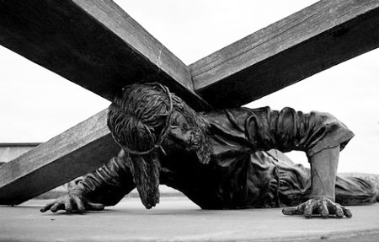
مثال سوسينيوس، 1539-1604
49
موت المسيح لم يكفر عن الخطية،
بل أظهر الإيمان والطاعة كطريق إلى الحياة الأبدية
وألهم الناس أن يعيشوا حياة مماثلة
رايري، اللاهوت الأساسي، 356

Slide 14
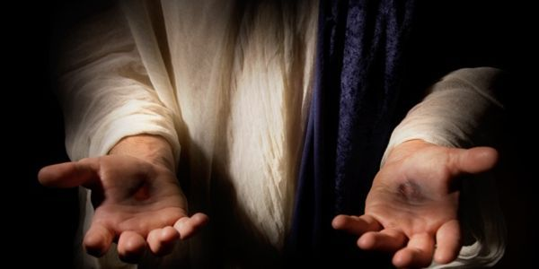
البارثية (كارل بارث، 1886-1968)
49
كان موت المسيح إعلاناً لمحبة الله
وكراهيته للخطية
رايري، اللاهوت الأساسي، ٣٥٦

Slide 15
نظريات الكفارة الثلاثة الرئيسية
49
العقوبة
وجهات النظر
بسبب عدالة الله
والبدلية
الشيطان
وجهات النظر
التي تربط
موت المسيح بالشيطان
تمثيلي
وجهات النظر
التي ترى موت المسيح
مثالاً للتأثير

Slide 16
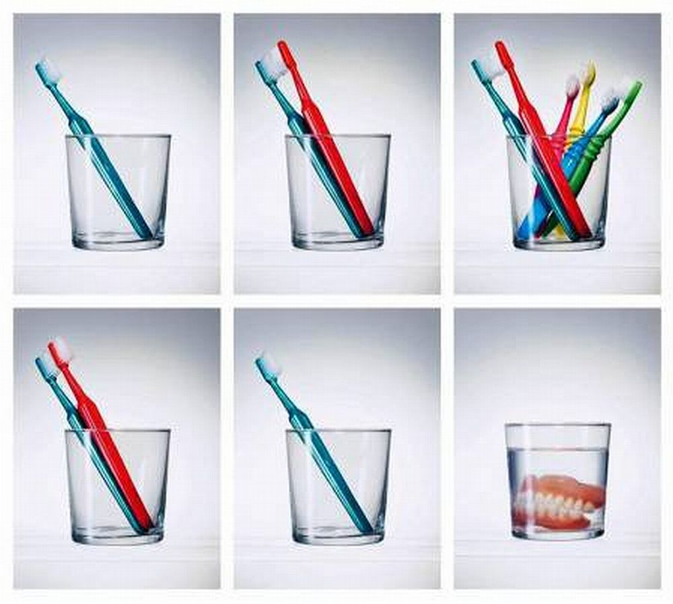
مراحل الحياة

Slide 17
مراحل الحياة

Slide 18
مراحل الحياة

Slide 19
مراحل الحياة

Slide 20
مراحل الحياة

Slide 21
مراحل الحياة

Slide 22
مراحل الحياة

Slide 23
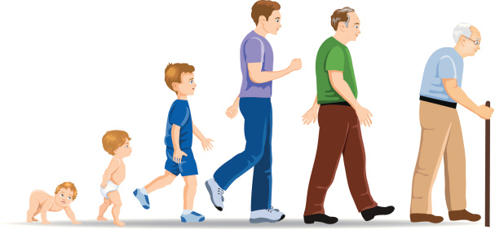
التلخيص (إيرينايوس، 130-202)
50
لقد اختصر المسيح في نفسه كل مراحل الحياة
بما في ذلك ما كان لنا كخطاة.
لقد حلت طاعته محل عصيان آدم،
وهذا يجب أن يحدث تحولاً في حياتنا.
رايري، اللاهوت الأساسي، 355

Slide 24
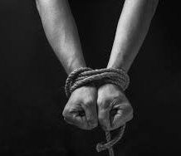
الرضا (آنسلم، 1033-1109)
50
لقد سلب الإنسان الخاطئ كرامة الله.
لقد كافأ الله موت المسيح
من خلال النظر إليه باعتباره
عملاً زائداً عن المطلوب
حتى يتمكن من نقل مزاياه المخزنة إلينا.
والإيمان ضروري لتخصيص هذا.
رايري، اللاهوت الأساسي، 355

Slide 25
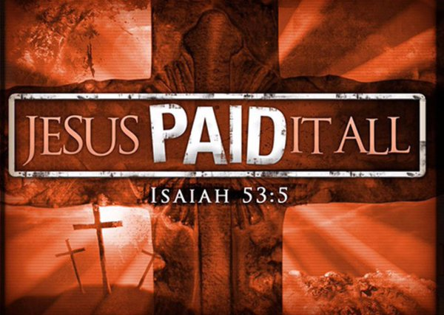
النظرة البدلية
50
دفع يسوع
الثمن بالكامل
أشعياء 53: 5

Slide 26
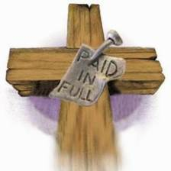
نظرة البدلية العقابية
50
المسيح الذي بلا خطية
أخذ على عاتقه العقاب
الذي كان ينبغي أن يتحمله الإنسان والآخرون
رايري، اللاهوت الأساسي، 356

Slide 27
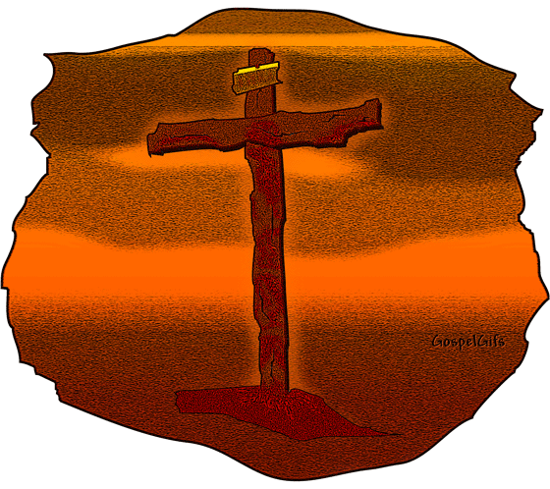
الخلاصة
50
على الرغم من أنه قد يكون هناك حق
في وجهات النظر التي لا تتضمن
البدلية العقابية، فمن المهم أن نتذكر
أن مثل هذا الحق، إذا كان هناك بعض الحق، لا يمكن أن يخلص إلى الأبد.
إن موت المسيح البدلي وحده
يمكنه أن يوفر ما يتطلبه عدالة الله
وبالتالي يصبح الحل الأمثل.
أساس هبة الحياة الأبدية للمؤمنين.
رايري، اللاهوت الأساسي، 355

Slide 28
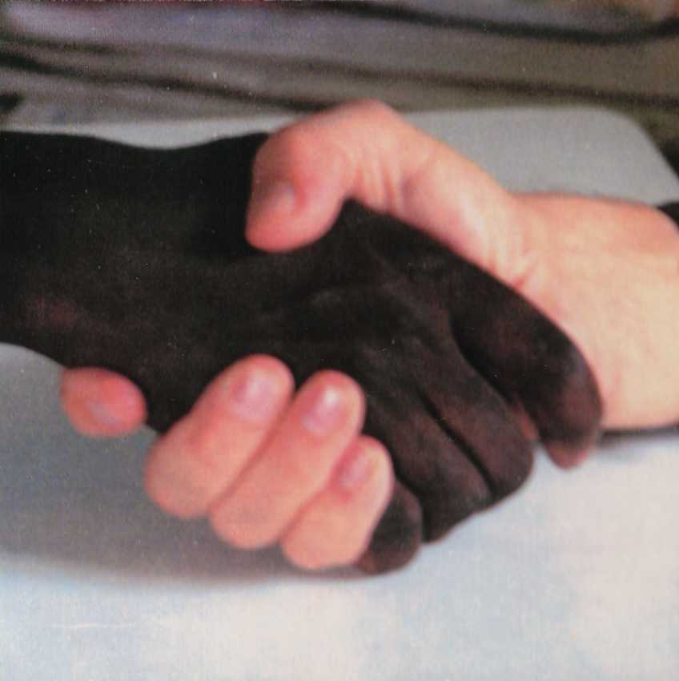
اكرز بالإنجيل
199
مات المسيح من أجل خطايانا دُفِن قام ظهر (1 كو 15: 1-8)

Slide 29
استخدم إيضاحاً بدلياً
79-80
كتاب
سرطان
كاي
حية
جسر متحرك

Slide 30

معظم الفيلم
79-80
يجب على الأب أن يتخذ القرار المؤلم بشأن قتل ابنه من أجل إنقاذ حياة الناس على متن قطار قادم
Notes:
A father must make the painful decision to kill his own son in order to save the lives of people on an oncoming train
http://www.wingclips.com/movie-clips/most/the-bridge

Slide 31
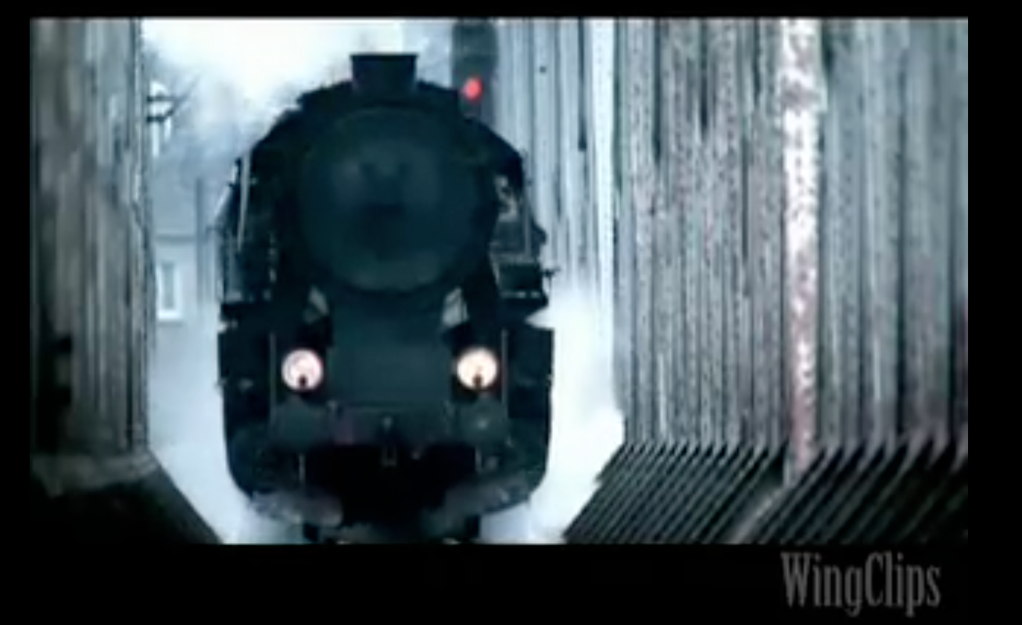

معظم الفيلم
79-80
يجب على الأب أن يتخذ القرار المؤلم بشأن قتل ابنه من أجل إنقاذ حياة الناس على متن قطار قادم
Notes:
A father must make the painful decision to kill his own son in order to save the lives of people on an oncoming train
http://www.wingclips.com/movie-clips/most/the-bridge

Slide 32
Black

Slide 33


الخلاص at BibleStudyDownloads.org
أحصل على العرض التقديمي والنص مجاناً

